Slide 1

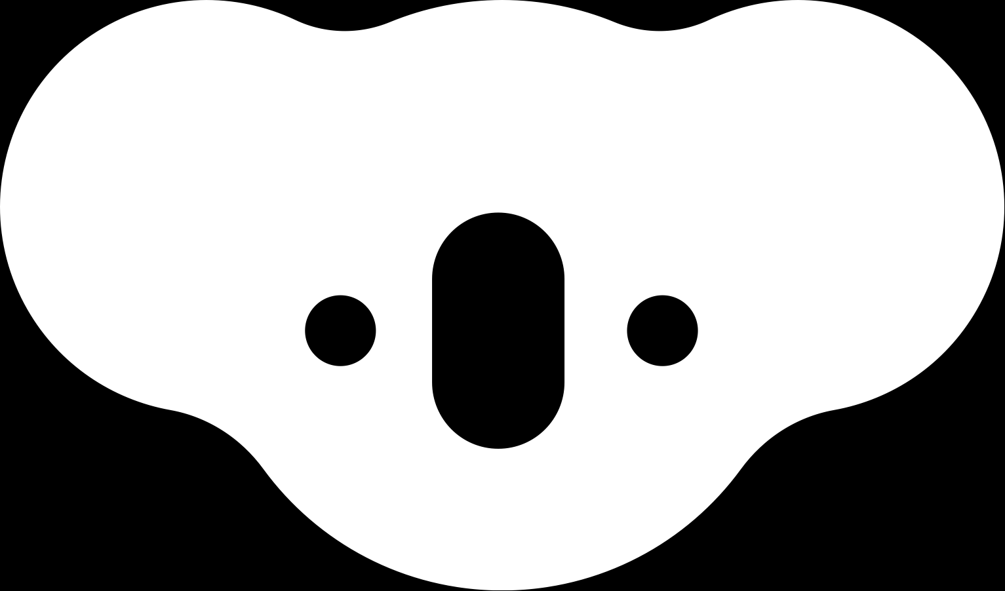

NETEASE
Kaola Center Training
浅析V8聊聊JS性能
主讲人：黄加樑
时 间：2019年8月1日

Slide 2
目录
V8 背景介绍
Turbofan 优化限制
Inline cache 机制
总结

Slide 3
V8 背景介绍 – 常见名词
浏览器内核（引擎）：WebKit Blink Gecko X5
JS 引擎：V8 JavaScriptCore SpiderMonkey ChakraCore

Slide 4
V8 背景介绍 – 概述
V8 是一个由 Google 开源的高性能 JavaScript 和 WebAssembly 引擎，其源代码使用 C++ 编写。V8 被用于 Google 的开源浏览器 Chrome 中，同时也被用于 Node.js。
V8 JavaScript引擎（解释、编译、执行）

Slide 5
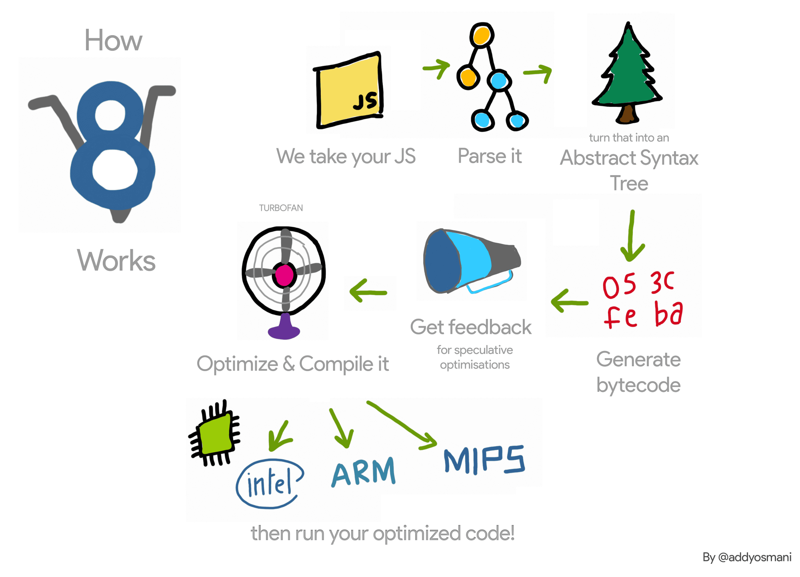
V8 背景介绍 – 执行过程

Slide 6
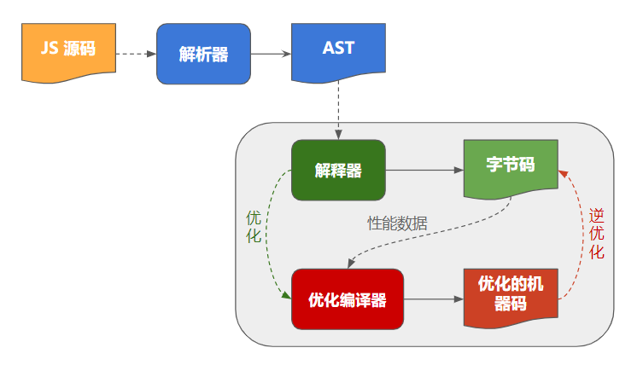
V8 背景介绍 – Pipeline
V8 解释器：Ignition（点火装置）
V8 优化编译器：TurboFan（涡轮扇发动机）

Slide 7
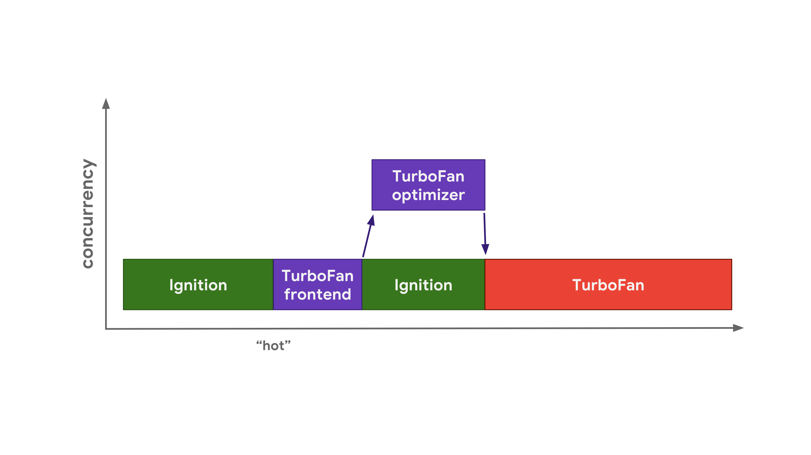
V8 背景介绍 – Turbofan

Slide 8
Turbofan 优化限制 – 从现象开始
Node --opt / --no-opt 开启 / 关闭 Turbofan 优化（默认开启）
函数生成
function generate(n) { let s = '(function func' + n + '(x) { return 0'; for (let i = 0; i < n; ++i) { s += '+x'; } s += '; })'; return eval(s); } //generate(10)： function func10(x) { return 0+x+x+x+x+x+x+x+x+x+x; }

Slide 9
Turbofan 优化限制 – 从现象开始
case-func10.js
case-func10000.js
const func10 = generate(10); console.time('measure'); let result = 0; for (let i = 0; i < 5e6; ++i) { result += func10(i); } console.timeEnd('measure');
const func10000 = generate(10000); console.time('measure'); let result = 0; for (let i = 0; i < 50000; ++i) { result += func10000(i); } console.timeEnd('measure');

Slide 10
Turbofan 优化限制 – 从现象开始
$ node ./src/case-func10.js
measure: 212.007ms
$ node --no-opt ./src/case-func10.js
measure: 671.125ms
$ node src/case-func10000.js
measure: 2715.201ms
$ node --no-opt ./src/case-func10000.js
measure: 2675.396ms

Slide 11
Turbofan 优化限制 – Bytecode
[generated bytecode for function: func10] Parameter count 2 Register count 2 Frame size 16 16 E> 0000021FC005FC06 @ 0 : a5 StackCheck 38 S> 0000021FC005FC07 @ 1 : 0c 03 LdaSmi [3] 0000021FC005FC09 @ 3 : 26 fb Star r0 40 S> 0000021FC005FC0B @ 5 : 25 02 Ldar a0 56 E> 0000021FC005FC0D @ 7 : 34 fb 00 Add r0, [0] 0000021FC005FC10 @ 10 : 26 fa Star r1 0000021FC005FC12 @ 12 : 25 02 Ldar a0 58 E> 0000021FC005FC14 @ 14 : 34 fa 01 Add r1, [1] 0000021FC005FC17 @ 17 : 26 fa Star r1 0000021FC005FC19 @ 19 : 25 02 Ldar a0
…… 74 E> 0000021FC005FC4C @ 70 : 34 fa 09 Add r1, [9] 77 S> 0000021FC005FC4F @ 73 : a9 Return Constant pool (size = 0) Handler Table (size = 0)
Func10的字节码
74 Bytes

Slide 12
Turbofan 优化限制 – Machine Code
Instructions (size = 356) 000002F8C17C4320 0 488b59e0 REX.W movq rbx,[rcx-0x20] 000002F8C17C4324 4 f6430f01 testb [rbx+0xf],0x1 000002F8C17C4328 8 740d jz 000002F8C17C4337 <+0x17> 000002F8C17C432A a 49ba90e55ed3f67f0000 REX.W movq r10,00007FF6D35EE590 (CompileLazyDeoptimizedCode) 000002F8C17C4334 14 41ffe2 jmp r10 000002F8C17C4337 17 55 push rbp 000002F8C17C4338 18 4889e5 REX.W movq rbp,rsp 000002F8C17C433B 1b 56 push rsi 000002F8C17C433C 1c 57 push rdi 000002F8C17C433D 1d 4883ec08 REX.W subq rsp,0x8 000002F8C17C4341 21 488975e8 REX.W movq [rbp-0x18],rsi …… 000002F8C17C447C 15c e8bfdb0700 call 000002F8C1842040 ;; lazy deoptimization bailout 000002F8C17C4481 161 0f1f00 nop
Func10优化后的机器码
356 Bytes ！！

Slide 13
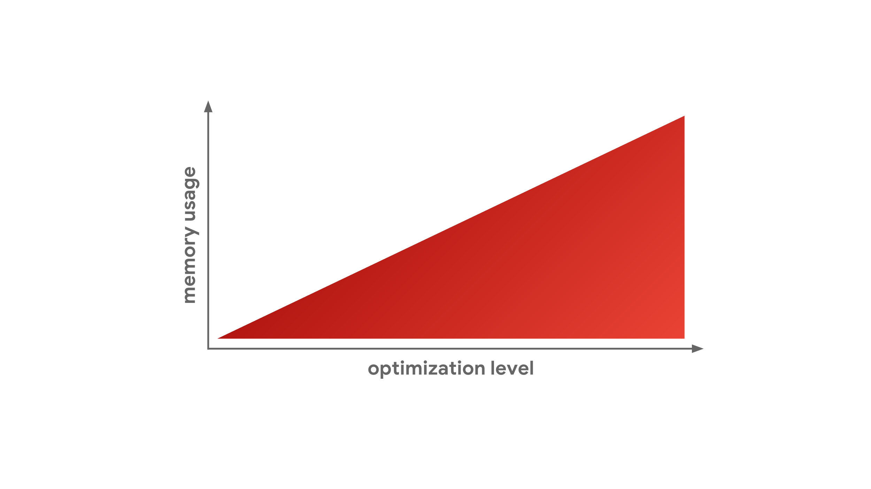
Turbofan 优化限制 – 内存

Slide 14
性能优化机制 – 原因
OptimizationReason RuntimeProfiler::ShouldOptimize(JSFunction* function, // 生成的bytecode大于60kb，跳出 if (shared->GetBytecodeArray()->length() > kMaxBytecodeSizeForOpt) { return OptimizationReason::kDoNotOptimize; } }
V8 的限制 — 60KB（注意是字节码）
猜测：
需要控制内存的使用
生成的机器码在不同指令集上有限制
/deps/v8/src/compiler/pipeline.cc

Slide 15
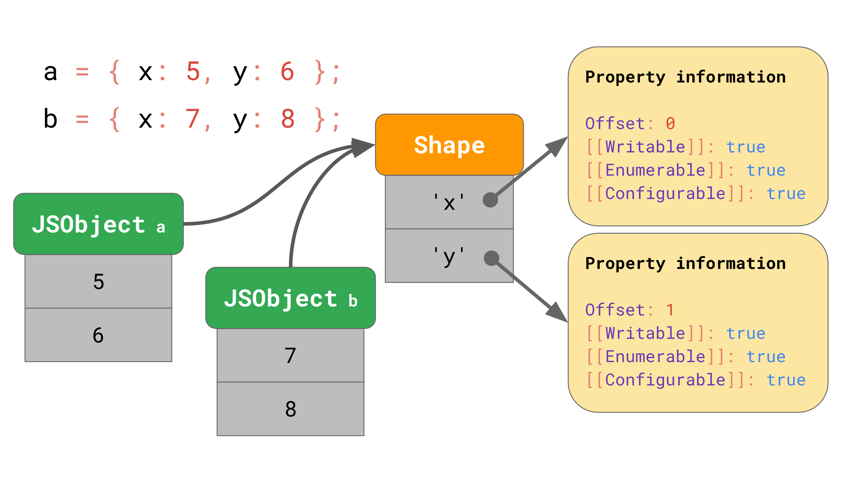
性能优化机制 – Shape（形状）

Slide 16
性能优化机制 – Shape（形状）
var a = { x: 1, y: 2, z: 3 }; var b = { x: 4, y: 5, z: 6 }; // 0x03fb308ff1b9 <Object map = 0000015B2B2F9489> // 0x03fb308ff2c1 <Object map = 0000015B2B2F9489> // a, b shape相同 var a = { x: 1, y: 2, z: 3 }; var b = { y: 3, x: 2, z: 4 }; // 0x03a7049bf1b1 <Object map = 0000000D753F9489> // 0x03a7049bf2b9 <Object map = 0000000D753F9579> // a, b shape不同

Slide 17
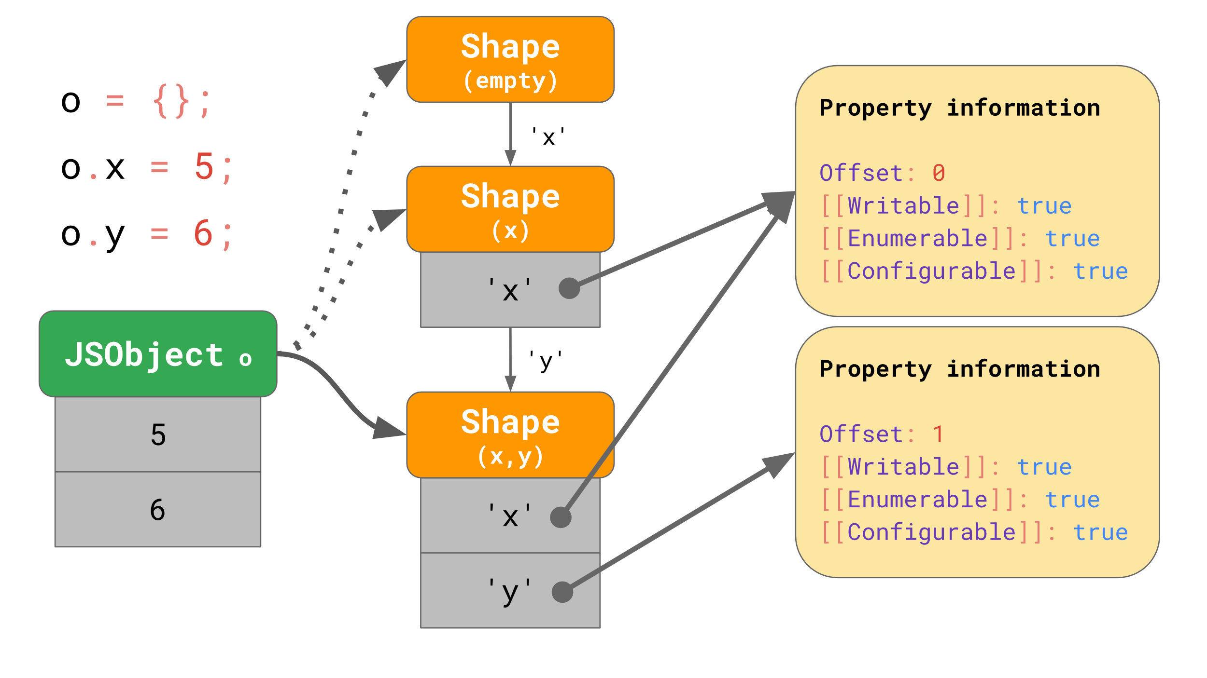
性能优化机制 – Shape（形状）

Slide 18
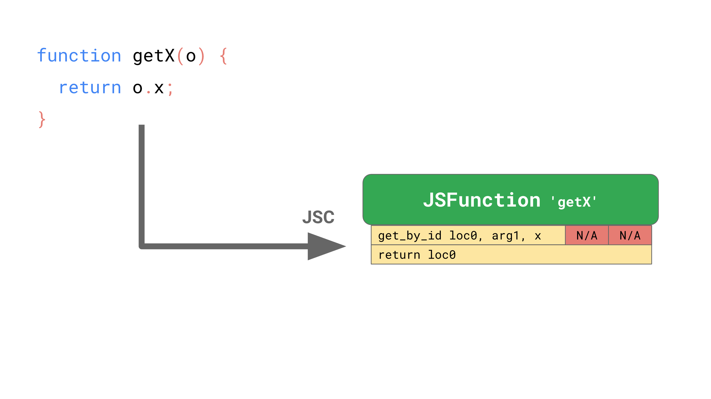
性能优化机制 – 内联缓存（Inline Cache）

Slide 19
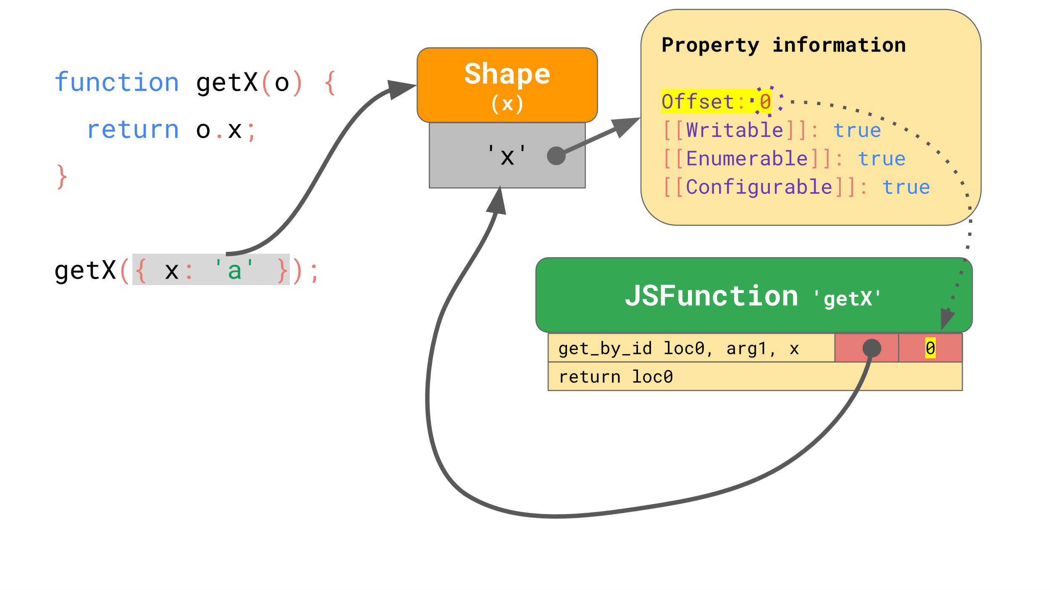
性能优化机制 – 内联缓存（Inline Cache）

Slide 20
总结
尽量写小而美的函数（60KB限制，用构建工具可能会遇到）
最好相同顺序初始化对象（减少不同类型shape的产生）
函数的返回类型最好是固定的shape（利用inline cache）
以上三点都是错的。性能优化的必要性 – 脱离实际聊性能
https://bugs.chromium.org/p/v8/issues/detail?id=8538

Slide 21
Q&A
Q&A

Slide 22
NETEASE
Kaola Center Training
感谢聆听！

